Slide 1

CICLO II: Programación Básica en Java

Slide 2

Sesión 17:
Introducción a Java
Conexión a Base de Datos

Slide 3
Objetivos de la sesión
Al finalizar esta sesión estarás en capacidad de:
Manipular la base de datos relacional de más de una tabla con relaciones construida en SQLite
Desarrollar una aplicación constituida de varios métodos utilizando entorno gráfico que conecte a base de datos relacional y lleve a cabo operaciones sobre esta
Definir y aplicar pruebas unitarias sobre los distintos métodos desarrollados en una aplicación.

Slide 4
Motivos para realizar una Prueba Unitaria
Las pruebas unitarias demuestran que la lógica del código está en buen estado y que funcionará en todos los casos.
Aumentan la legibilidad del código y ayudan a los desarrolladores a entender el código base, lo que facilita hacer cambios más rápidamente.
Las pruebas unitarias bien realizadas sirven como documentación del proyecto.
Se realizan en pocos milisegundos, por lo que se podrá realizar cientos de ellas en muy poco tiempo.

Slide 5
Motivos para realizar una Prueba Unitaria
Las pruebas unitarias permiten al desarrollador refactorizar el código más adelante y tener la garantía de que el módulo sigue funcionando correctamente. Para ello se escriben casos de prueba para todas las funciones y métodos, para que cada vez que un cambio provoque un error, sea posible identificarlo y repararlo rápidamente.
La calidad final del código mejorará ya que, al estar realizando pruebas de manera continua, al finalizar, el código será limpio y de calidad.
Como las pruebas unitarias dividen el código en pequeños fragmentos, es posible probar distintas partes del proyecto sin tener que esperar a que otras estén completadas.

Slide 6
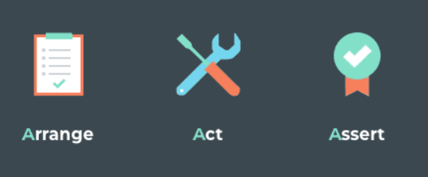
Las 3 A’s del unit testing
Arrange (organizar). Es el primer paso de las pruebas unitarias. En esta parte se definen los requisitos que debe cumplir el código.
Act (actuar). Es el paso intermedio de las pruebas, el momento de ejecutar el test que dará lugar a los resultados que deberás analizar.
Assert (afirmar). En el último paso, es el momento de comprobar si los resultados obtenidos son los que se esperaban. Si es así, se valida y se sigue adelante. Si no, se corrige el error hasta que desaparezca.

Slide 7
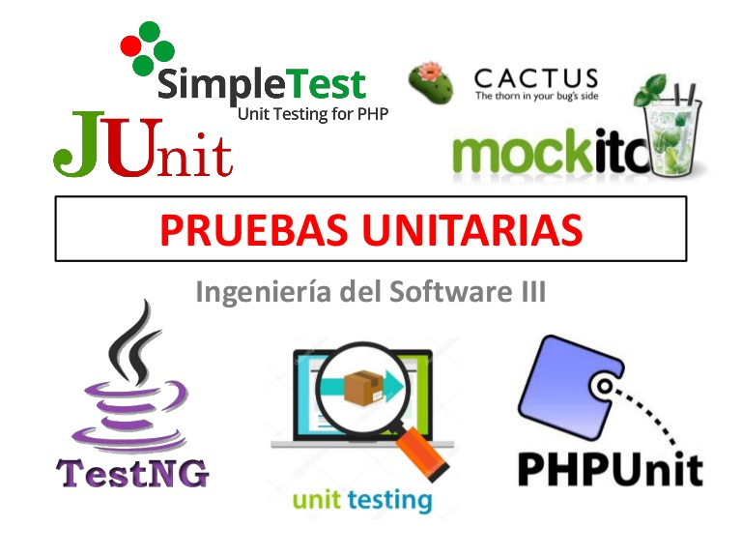
Cómo llevar a cabo Pruebas Unitarias
El proceso de los tests unitarios puede realizarse de manera manual, aunque lo más común es automatizar el procedimiento a través de herramientas.
xUnit: se trata de una herramienta de pruebas unitarias para el framework .NET.
Junit: es un conjunto de bibliotecas para realizar pruebas unitarias de aplicaciones Java.
NUnit: inicialmente portado desde JUnit, NUnit 3 se ha reescrito por completo para dotarlo de nuevas características y soporte para una amplia gama de plataformas .NET.
PHPUnit: entorno de pruebas unitarias en el lenguaje de programación PHP.

Slide 8
Pruebas Unitarias - JUnit
JUnit es una librería desarrollada para poder probar el funcionamiento de las clases y métodos que componen una aplicación java, y asegurarnos de que se comportan como deben ante distintas situaciones de entrada.
JUnit es un marco simple para escribir pruebas repetibles para el lenguaje de programación Java . Es una instancia de la arquitectura xUnit para marcos de prueba de unidades.

Slide 9
Pruebas Unitarias - JUnit
Las características principales son:
Afirmaciones: que le permiten personalizar cómo probar los valores en sus pruebas
Corredores de prueba: que le permiten especificar cómo ejecutar las pruebas en su clase
Reglas: que le permiten modificar con flexibilidad el comportamiento de las pruebas en su clase
Suites: que le permiten construir juntos un conjunto de pruebas de muchas clases diferentes

Slide 10
Buenas prácticas para las pruebas unitarias
Las pruebas unitarias deberían ser independientes.
Probar sólo un código a la vez.
Seguir un esquema claro.
Cualquier cambio necesita pasar el test.
Corregir los bugs identificados durante las pruebas antes de continuar
Realizar pruebas regularmente mientras se programa.

Slide 11
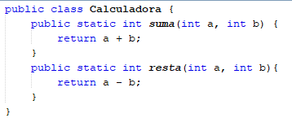
Pruebas unitarias - Ejemplo

Slide 12
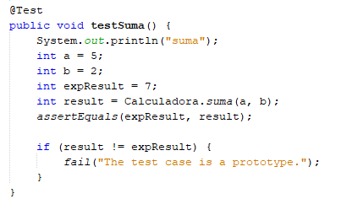
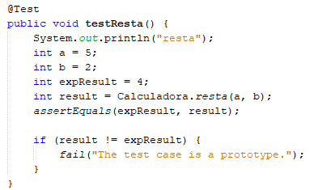
Pruebas unitarias – Aplicando @Test en el Ejemplo
A tener en cuenta: El condicional if antes del método fail es agregado. El bloque if puede estar en comentarios para que la verificación se haga por asserEquals.

Slide 13
Los métodos assertEquals y fail
Método assertEquals: Se utiliza para comparar dos tipos de datos u objetos y afirmar que son iguales.
Método fail: Permite indicar que hay un fallo en la prueba.

Slide 14


